Slide 1

LEZIONI INTERMEDIE
Blocchi personalizzati per muoversi (muoversi in CM)

Slide 2
Obiettivi della lezione
Creare un blocco personalizzato
Imparare perché creando un blocco personalizzato che prenda misure fatte con una riga può essere utile
Realizzare un blocco personalizzato in centimetri
Prerequisiti: Andare dritto,
Port View, blocchi personalizzati con ingressi e uscite, blocchi di calcolo collegamento di dati (Data wires)

Slide 3
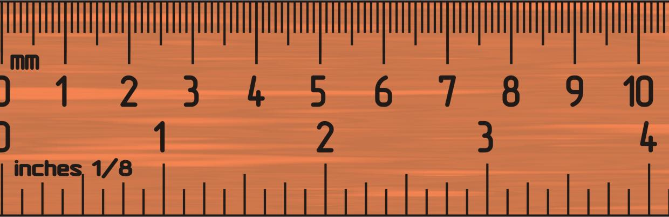
Perché realizzare un blocco personalizzato per una distanza?
I blocchi di per il movimento del programma EV3 non accettano i valori di ingresso in centimetri o in pollici
È molto più semplice misurare la distanza con una riga piuttosto che in gradi o in rotazioni
Se cambiate il design del vostro robot in modo da inserire in seguito delle ruote più grandi o più piccole, non dovrete prima misurare ogni movimento del vostro robot
Invece di cambiare le distanze in ogni singolo programma che avete scritto, andate direttamente nel vostro nuovo blocco personalizzato “Move Distance” e cambiate il valore di quanti pollici o centimetri deve muoversi un motore.

Slide 4
MUOVERSI IN CM IN TRE SEMPLICI PASSI
Passo 1: Determinare come di quanti gradi il motore del nostro robot si muove per la lunghezza di 1 cm
passo 1A: misurare la ruota
passo 1B: programmare il robot per muoversi di 1cm
Passo 2: aggiungere un blocco matematico per convertire i centimetri in gradi
Passo 3: creare un blocco personalizzato Move_CM con 2 ingressi: accensione (power) e gradi

Slide 5
Passo 1A: di quanti gradi gira il motore per la distanza di 1 cm?
Metodo 1:
Controllate il diametro delle ruote che trovate stampato in millimetri su ogni copertone e dividete per 10 per convertirlo in centimetri (poiché 1cm=10mm)
Moltiplicate il risultato del passo 1 per π (3.1415…) per calcolare la circonferenza
Dividete 360 gradi per il valore appena trovato. Questo calcola i gradi in 1 cm poiché si percorre una circonferenza in 1 rotazione e 1 rotazione è 360 gradi
Così avete calcolato i gradi in 1 cm
Esempio di calcolo usando il set standard di ruote contenuto nel pacchetto EV3 Edu 45544:
EV3 EDU (45544) il diametro delle ruote è di 56mm = 5.6cm
5.6cm × π = 17.6cm per rotazione
360 gradi ÷ 17.6cm = 20.5 gradi del motore per 1 cm
Tabella con le più comuni ruote Lego e il loro diametro.
http://wheels.sariel.pl/

Slide 6
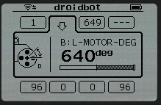
Passo 1A: Metodo Alternativo
Metodo alternativo: Usate Port View per trovare il valore dei gradi del motore. Usate questo metodo se non trovate il diametro stampato sulle vostre ruote.
Mettete il vostro righello accanto alla ruota / robot a 0 centimetri (qualunque sia la parte del robot che usate per allineare con 0, dovreste usare per misurare la distanza nella fase 2)
Fate avanzare il vostro robot di una distanza qualsiasi, assicurandovi che non scivoli.
Prendete la lettura dei gradi che vedete sullo schermo per il sensore del motore e dividi per la quantità di centimetri che hai spostato.
La risposta sarà il numero di gradi di cui le ruote del robot gireranno in 1 centimetro.

Slide 7
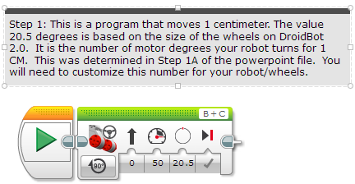
Step 1B: Program Move 1CM
Step 1: questo è un programma che muove di 1 cm. Il valore di 20,5 gradi è basato sul diametro delle ruote su DroidBot 2.0. È il numero di gradi del motore di cui il robot gira per percorrere 1 cm. È stato calcolato col procedimento mostrato nello step 1A precedente. Voi dovete personalizzare questo valore secondo il vostro robot e le sue ruote.
Usate il valore dei gradi del motore che avete ottenuto nelle slide 5 e 6

Slide 8
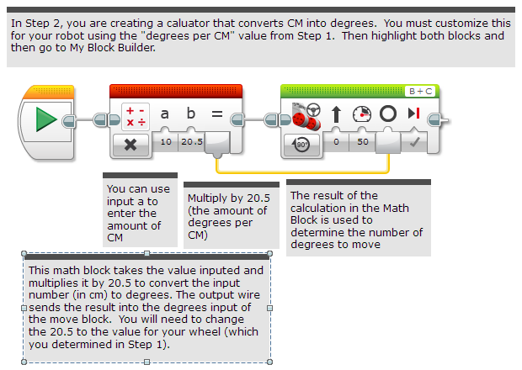
Step 2: conversione dei gradi in cm
Creare un blocco di calcolo che converte gradi in centimetri
Potete utilizzare l’input per inserire il valore in cm
Il risultato del calcolo fatto dal blocco matematico è usato per determinare il numero dei gradi di cui deve muoversi il motore
Moltiplica per 20,5 (il numero di gradi per 1 cm
Questo blocco matematico prende il valore in ingresso e lo moltiplica per 20,5 per convertire i cm in gradi. Il cavo di uscita manda il risultato nell’input dei gradi del blocco di movimento. Dovete cambiare il valore di 20,5 in quello vostro calcolato secondo lo step precedente.

Slide 9
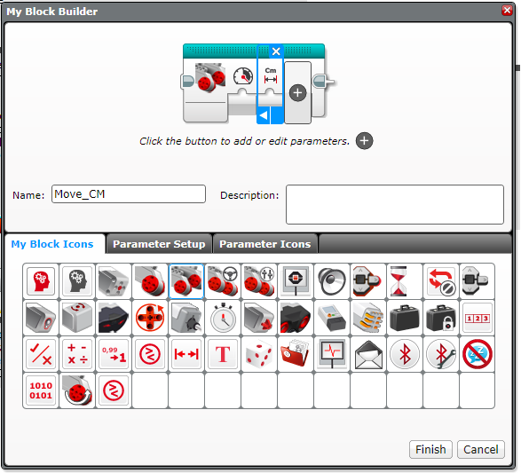
Step 3A: Settare il blocco personalizzato
A. Selezionate i blocchi dello step 2 e andate alla voce di menu per creare un blocco personalizzato
B. Aggiungete due ingressi: potenza e centimetri, poi completate il processo di creazione del blocco personalizzato.
Se avete bisogno di aiuto riguardo alla creazione blocchi personalizzati riferitevi alla lezione relativa nella sezione intermedia.
A
B

Slide 10
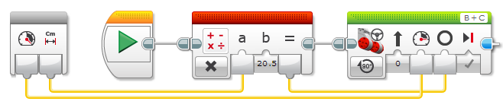
Step 3B: collegare il blocco personalizzato
B. Collegare gli ingressi nel blocco grigio. L’ingresso dei centimetri deve essere collegato col blocco matematico. La potenza va collegata alla potenza del blocco di movimento sterzante. Il risultato del blocco matematico è collegato all’ingresso dei gradi del blocco di movimento.

Slide 11
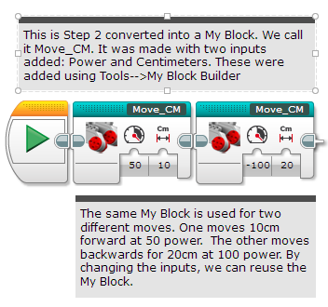
Step 3C: completare il blocco
Questo è lo step 2 convertito in blocco personalizzato. Lo abbiamo chiamato Move_CM. È costituito da input aggiunti: Potenza e Centimetri che sono stati aggiunti con lo strumento per la creazione dei blocchi personalizzati
Lo stesso blocco personalizzato è usato per diversi movimenti. Uno muove per 10 cm avanti con potenza di 50. L’altro muove indietro per 20 cm alla potenza di 100. Cambiando gli input si può riutilizzare il blocco.

Slide 12
Discussione
Perché un blocco personalizzato che può muovere in centimetri è utile?
Perché potete misurare le distanze in centimetri ed inserire questo valore nel blocco personalizzato all’interno di un programma per programmare in gradi o rotazioni
Cambiare i dati di ingresso in una copia del blocco influirà su eventuali altre copie?
No. Ed è proprio per questo che il blocco personalizzato è utile. Potete utilizzare lo stesso blocco tante volte e ciascuna volta utilizzare un differente valore di potenza e di distanza in centimetri (o qualunque altro parametro vogliate settare)
Si può alterare un blocco personalizzato dopo che è stato fatto?
Potrete cambiare qualunque contenuto, ma non il blocco grigio (parametri di ingresso e uscita). Se avete bisogno di cambiare i parametri, dovrebbe rifare il blocco personalizzato.

Slide 13
CREDITS
Questo tutorial è stato creato da Sanjay Seshan and Arvind Seshan
Altre lezioni sono disponibili su www.ev3lessons.com
Tradotto da Giuseppe Comis
questo lavoro è sotto licenza di Creative Commons Attribution-NonCommercial-ShareAlike 4.0 International License.

